Slide 1
PLANEJAMENTO BASE PARA ESTRUTURAÇÃO DE PROJETOS
DESDOBRAMENTOS DO PLANO NACIONAL DE LOGÍSTICA
NOVEMBRO 2019

Slide 2
HISTÓRICO DO SETOR DE TRANSPORTES
1978
1990
1992
1994
2001
2007
2008
Plano Nacional de Transportes
Lei nº 6.555, de 22 de agosto de 1978.
Altera a relação descritiva das rodovias do Plano Nacional de Viação de 1973, tendo sua elaboração coordenada pelo GEIPOT e objetivou ser um plano integrador de todo o sistema de transportes, visando implementação entre os anos de 1980 e 1985.
Mudança na Pasta Ministerial
De 1990 a 1992, a pasta ministerial dos transportes foi designada de Ministério da Infra-Estrutura.
Mudança na Pasta Ministerial
De 1992 a 2016, a pasta ministerial dos transportes foi designada de Ministério dos Transportes.
1a Etapa do Programa de Concessão de Rodovias Federais
Reestruturação do Setor Transportes
Lei nº 10.233, de 5 de junho de 2001.
Extinção DNER, Criação CONIT, DNIT, ANTT e ANTAQ.
Lançado o Plano Nacional de Logística e Transportes (PNLT) do Ministério dos Transportes.
2a Etapa do Programa de Concessão de Rodovias Federais.
2
Notes:
Embora a tarefa de fazer o Plano Nacional de Logística pareça uma tarefa trivial, muitas vezes confundida com “escrever um texto no Word”, na verdade ela é uma tarefa demorada, complexa e cheia de fases e caminhos a serem percorridos com cuidado.
Desde a coleta de dados até a apresentação dos relatórios e obras priorizadas uma série de profissionais especialistas em disciplinas diferentes, porém especialistas em Transportes participa do processo.
Os macroprocessos indicados no slide são apenas a “aglomeração” das mais de 2.000 tarefas e processos necessários para a elaboração de um plano com essa envergadura.
No total, estima-se mais de 10.000 horas de trabalho necessárias para elaboração de um plano que atenda as necessidades de infraestrutura logística, como o PNL 2035.
Para essa apresentação, mais expedita, serão abordados 5 desses macroprocessos, considerados como mais críticos.

Slide 3
HISTÓRICO DO SETOR DE TRANSPORTES
2008
2012
2013
2016
2017
2018
2019
Extinção do GEIPOT
Lei nº 11.772, de 17 de setembro de 2008.
(Início do GEIPOT: 1965)
Criação da Empresa de Planejamento e Logística (EPL)
Lei nº 12.743, de 19 de dezembro de 2012.
EPL - Internalização do conhecimento sobre planejamento de transportes dentro do Governo
Últimos 6 anos
3a Etapa do Programa de Concessão de Rodovias Federais
Mudança na Pasta Ministerial
Lei nº 13.341, de 29 de setembro de 2016.
Em 2016, a pasta ministerial dos transportes foi designada de Ministério dos Transportes, Portos e Aviação Civil.
EPL - Panorama 2015
A nova vinculação da EPL à Secretária-geral da Presidência da República, -Decreto n° 8.981, de 02 de fevereiro de 2017.
Plano Nacional de Logística
Lançado o Plano Nacional de Logística (PNL) 2025 da EPL. Consulta pública em abril/2018. Aprovado pela Resolução CPPI nº 45, de 2 de julho de 2018.
Mudança na Pasta Ministerial
Medida Provisória nº 870, de 1º de janeiro de 2019.
Em 2019, a pasta ministerial dos transportes foi designada de Ministério da Infraestrutura
EPL - Aprimoramentos e inovações no PNL
3
Notes:
Embora a tarefa de fazer o Plano Nacional de Logística pareça uma tarefa trivial, muitas vezes confundida com “escrever um texto no Word”, na verdade ela é uma tarefa demorada, complexa e cheia de fases e caminhos a serem percorridos com cuidado.
Desde a coleta de dados até a apresentação dos relatórios e obras priorizadas uma série de profissionais especialistas em disciplinas diferentes, porém especialistas em Transportes participa do processo.
Os macroprocessos indicados no slide são apenas a “aglomeração” das mais de 2.000 tarefas e processos necessários para a elaboração de um plano com essa envergadura.
No total, estima-se mais de 10.000 horas de trabalho necessárias para elaboração de um plano que atenda as necessidades de infraestrutura logística, como o PNL 2035.
Para essa apresentação, mais expedita, serão abordados 5 desses macroprocessos, considerados como mais críticos.

Slide 4
PLANEJAMENTO BASE PARA ESTRUTURAÇÃO DE PROJETOS
Entendimento dos fluxos de cargas
Verificação dos gargalos logísticos
Estudo e proposição de soluções
Escolha da melhor solução
Priorização dos projetos
Início do rito de estruturação de projetos
PLANEJAMENTO ESTRATÉGICO
ESTRUTURAÇÃO DE PROJETOS

Slide 5
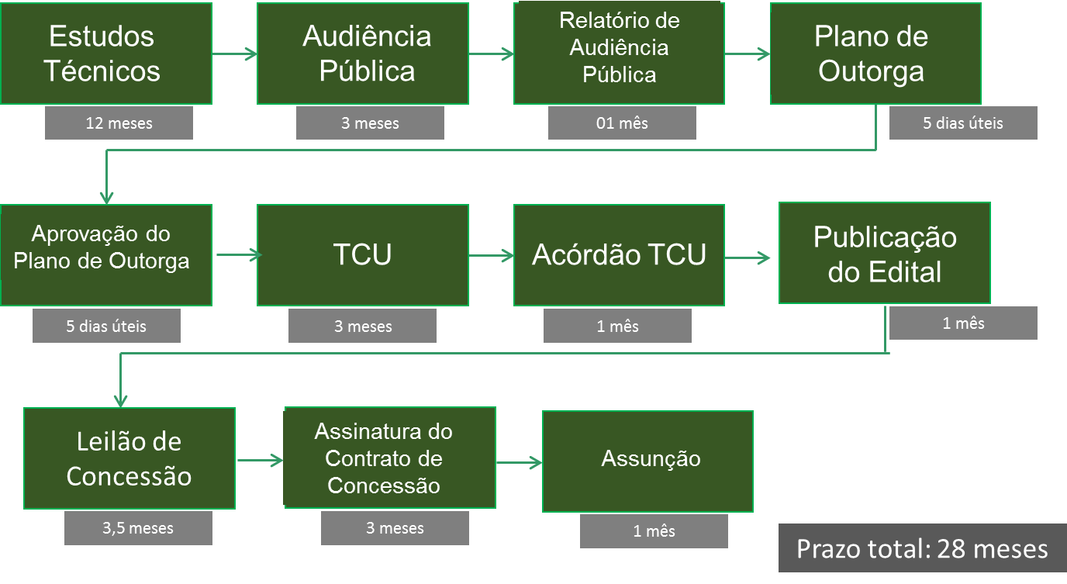
ESTRUTURAÇÃO DE PROJETOS
Notes:
Por fim, cabe apresentar, ainda que brevemente, os resultados concretos obtidos através do PNL 2025.
De maneira objetiva, o PNL 2025 permitiu a determinação de “gargalos” na infraestrutura de transportes. Tais pontos de saturação da infraestrutura foram transformados em eixos prioritários para a intervenção.
A materialização em eixos prioritários, por sua vez, culminou na resolução 52 de 08 de maio de 2019 do PPI que, dos 7.213 quilômetros indicados para priorização, 2.921,7 quilômetros estão indicados como eixos prioritários no PNL 2025.

Slide 6
PRÓXIMOS PROJETOS A ESTRUTURAR
SITUAÇÃO ATUAL
Estruturação de projetos:
Previsão de término da carteira 2022
Planejamento estratégico:
Com a conclusão do PNL 2035, que ocorrerá no final de 2020, será possível identificar, com base no diagnóstico de infraestrutura de transportes, os projetos prioritários que deverão compor uma nova carteira de empreendimentos para o ano de 2023 em diante
Notes:
Por fim, cabe apresentar, ainda que brevemente, os resultados concretos obtidos através do PNL 2025.
De maneira objetiva, o PNL 2025 permitiu a determinação de “gargalos” na infraestrutura de transportes. Tais pontos de saturação da infraestrutura foram transformados em eixos prioritários para a intervenção.
A materialização em eixos prioritários, por sua vez, culminou na resolução 52 de 08 de maio de 2019 do PPI que, dos 7.213 quilômetros indicados para priorização, 2.921,7 quilômetros estão indicados como eixos prioritários no PNL 2025.

Slide 7
PNL 2035

Slide 8
PLANEJAMENTO - Melhorias do PNL
Melhorias Metodológicas
Melhorias de Processos
Escalabilidade
Agilidade para Mudança de Foco
Possibilidade de Resultados dos Estudos Focais
Retroalimentação dos Estudos Focais
Notes:
Mas, o que o PNL 2035 tem de diferença em relação ao PNL 2025?
Assim que a apresentação do PNL 2035 foi finalizada, diversas melhorias possíveis foram identificadas, tanto aquelas apresentadas na consulta pública, quanto aquelas manifestadas pela própria equipe técnica.
Natural em qualquer processo...
Entretanto, as alterações necessárias eram impossíveis de serem realizadas no modelo anterior. Embora o Plano de 2025 tenha seu valor, especialmente por tirar o Planejamento das Infraestruturas de Transportes e Logística da inércia, os métodos aplicados não eram os mais modernos, tampouco os mais flexíveis.
Era necessário inserir as considerações sobre passageiros, adensar e ajustar a representação da malha rodoviária, atualizar os custos, melhorar a compreensão sobre o comportamento dos portos hidroviários e de cabotagem, permitir a comprovação matemática do ajuste do modelo, enfim, tantas alterações que o modelo precisou ser recriado.
Não é trivial esse tipo de postura, especialmente pois o planejamento tende a ser evolutivo e não disruptivo, mas era necessário.
O novo modelo, utilizado para o PNL 2035, atém de permitir tudo aquilo indicado acima (melhorias metodológicas), permite um acompanhamento e rastreabilidade dos resultados, escalabilidade, que significa diretamente que esse novo modelo permitirá que não sejam mais necessárias “construções do zero”, ele será evolutivo.
A forma de construção da inteligência permitirá, ainda, que mudanças de postura de incentivo possam ser rapidamente absorvidas pelo modelo, gerando novos resultados (por exemplo, se o Ministério, por qualquer motivo, decidir priorizar e incentivar o transporte dutoviário, isso pode ser feito no modelo rapidamente, gerando resultados para as análises iniciais em 2 semanas – tempo estimado).
Assim como realizado para a FIOL, Estudo de Demanda conduzido em tempo recorde pela EPL (segundo o ComprasNet, nenhum Estudo desse tipo foi entregue finalizado para o Governo Federal com menos de 180 dias), o modelo pode ser recortado para responder para estudos focais.
Esses Estudos focais, embora se apartem da vocação da EPL em produzir Planos Nacionais, pode (e terão) seus resultados reabsorvidos pelo modelo do PNL, aumentando ainda mais a precisão e acurácia do modelo dos Planos Nacionais.
Isso pode acontecer para grandes projetos lineares, como a FIOL, quanto para infraestruturas concentradas como a análise de eficiência e acessibilidade logística dos portos.
Seria possível passar um dia todo somente apresentando as vantagens e inovações do novo modelo!

Slide 9
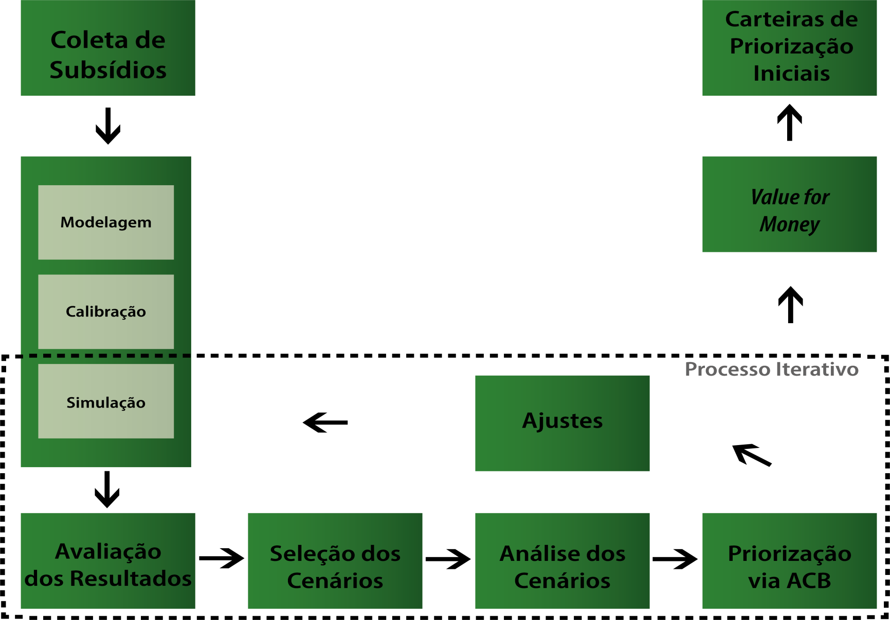
PLANEJAMENTO - Ciclo Generalizado do PNL 2035
Notes:
Embora a tarefa de fazer o Plano Nacional de Logística pareça uma tarefa trivial, muitas vezes confundida com “escrever um texto no Word”, na verdade ela é uma tarefa demorada, complexa e cheia de fases e caminhos a serem percorridos com cuidado.
Desde a coleta de dados até a apresentação dos relatórios e obras priorizadas uma série de profissionais especialistas em disciplinas diferentes, porém especialistas em Transportes participa do processo.
Os macroprocessos indicados no slide são apenas a “aglomeração” das mais de 2.000 tarefas e processos necessários para a elaboração de um plano com essa envergadura.
No total, estima-se mais de 10.000 horas de trabalho necessárias para elaboração de um plano que atenda as necessidades de infraestrutura logística, como o PNL 2035.
Para essa apresentação, mais expedita, serão abordados 5 desses macroprocessos, considerados como mais críticos.

